Slide 1
AIRs
대형폐기물 재사용성 판단 자동화 시스템
Automatic Identification of Reusable large-waste System
1조
문성주(발표자), 김연호, 문종걸, 신호준

Slide 2
CONTENTS
01
02
03
프로젝트 개요
프로젝트 수행 내용
사업화 방향 및 향후 계획
팀 소개 (R&R)
배경 및 필요성
프로젝트 목표
프로젝트 수행 계획
개발 환경
데이터 수집 및 분석
데이터 전처리
모델링
모델링 결과
시장과 고객 분석
SWOT 분석
한계점
향후 계획

Slide 3
01. 프로젝트 개요
팀 소개
프로젝트 주제
배경 및 필요성
폐기물 발생 현황
폐기물 감축 방안
인터뷰
프로젝트 목표
프로젝트 계획
개발 환경

Slide 4

팀 소개
“대충하자”
“약지”
“얇고 길게”
“은퇴는 40＂
문성주(조장)
김연호
문종걸
神호준

Slide 5

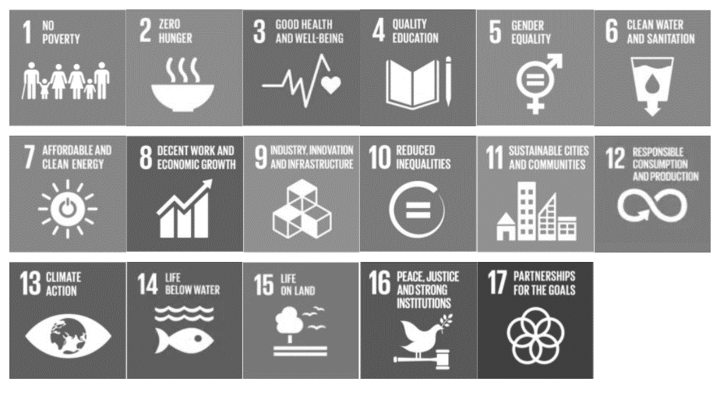
프로젝트 주제
포용적이고 안전하며 회복력 있고 지속가능한 도시와 주거지 조성

Slide 6
프로젝트 주제
“대형 폐기물의 재사용성 자동 판단 시스템”
의자, 수납장 등 종량제 봉투에 담아지지 않는 규격의 폐기물

Slide 7
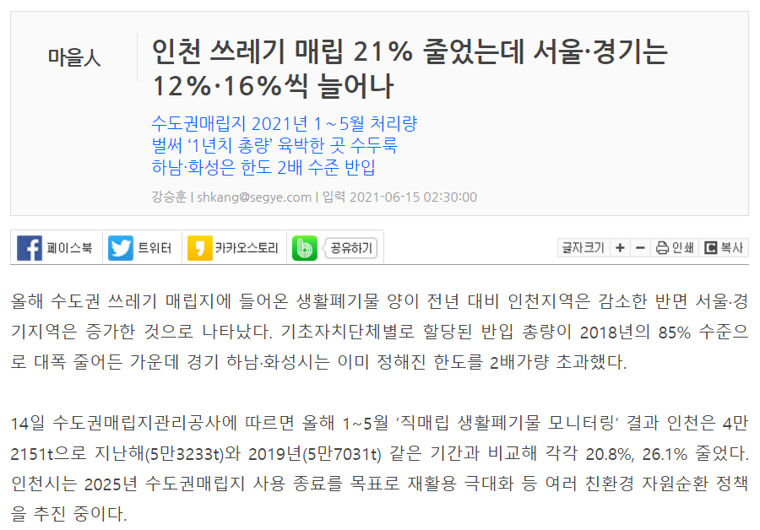
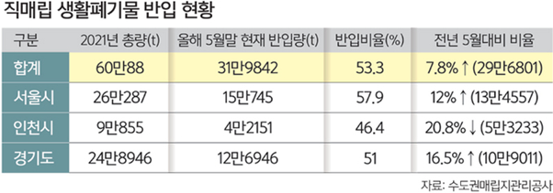
프로젝트 배경 및 필요성 – 폐기물 발생 현황

Slide 8
프로젝트 배경 및 필요성 – 폐기물 발생 현황
*2019년도는 762,730kg
(기존 데이터의 4배 정도 오차 발생
오류로 추정되어 제외)
단위 : 년

Slide 9
프로젝트 배경 및 필요성 - 폐기물 감축 방안
매립 폐기물량 감축 방안
제조/소비 감소
재사용성 증대
프로젝트 시간적 제약
다양한 활성화 방안 존재
(중고시장/나눔/업사이클링 등)

Slide 10
프로젝트 배경 및 필요성 - 인터뷰
Q. 평소 대형폐기물 버린 적 있나요?
A1, A2, A3 -> 네
Q. 책상 등과 같은 대형 폐기물을 중고 판매해 본적이 있나요?
A1, A2 -> 아니요, 귀찮아서요
A3 -> 네, 버리는 게 비싸서요
Q. 재활용이 가능할 것 같은 물품을 그냥 버리신 적 있다면, 이유는?
총 3명
(A1, A2, A3)
A1 -> 안 팔릴거 같아서요
A2 -> 사용감이 다른사람한테 문제가 될까봐
A3 -> 귀찮아서요

Slide 11


프로젝트 목표
자동 분류
재사용
이미지를 입력 받아
딥러닝 기술을 통해
폐기할 대상인지
아닌지를 자동으로
분류함
기존에 버려질
가능성이 높았던
폐기물을
재사용하도록
추천함
대형 폐기물 감축

Slide 12
프로젝트 계획
Ai 미니프로젝트 세부 일정
상세 내역
6/15
6/16
6/17
6/18
6/21
6/22
6/23
6/24
6/25
6/28
6/29
6/30
데이터 수집
데이터 전처리
PPT 디자인
딥러닝 모델링
PPT 구조화 및 제작
모델링 결과 시각화
시장/고객 분석
SWOT 분석
MOCK-UP 제작

Slide 13













개발 환경
모델링
Ver. 3.8.10
Ver. 2.3.0
GPU RTX5000
웹 시연
Ver. 3.8.
Ver. ES6
Ver. 2.2
공통
Ver.1.57.1
Ver. 19042.1052
Ver. 2.0.16

Slide 14
02. 프로젝트 수행내용
R&R
데이터 수집, 분석 및 전처리
데이터 수집 과정
데이터 EDA 결과
데이터 관련 문제 해결 및 전처리
모델링
CNN
VGG16 기반 전이학습
모델링 결과
프로토타입 및 앱 UI/UX

Slide 15
R&R
문성주(조장)
김연호
문종걸
神호준
데이터 전처리
데이터 크롤링
CNN 모델링
Mockup 제작
경쟁사 자료 조사
PPT 제작
발표
데이터 전처리
CNN 모델링
모델링 결과 분석
전이 학습 모델
선정 및 구축
프로젝트 명 제작
PPT 구조화
데이터 전처리
데이터 EDA 시각화
주제 관련 논문 및
사전학습 모델 조사
주제 관련 자료 조사
PPT 구조화
프로젝트 명 제작
데이터 수집
데이터 전처리
데이터 EDA
CNN 모델링
모델링 결과 시각화
웹 구현 및 디자인

Slide 16
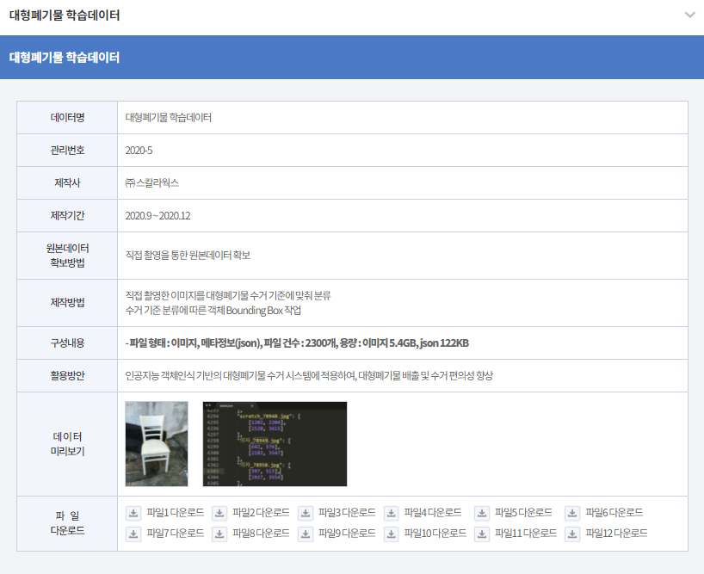
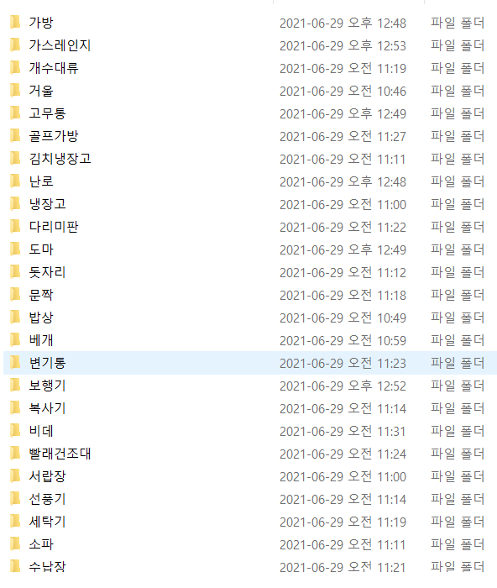
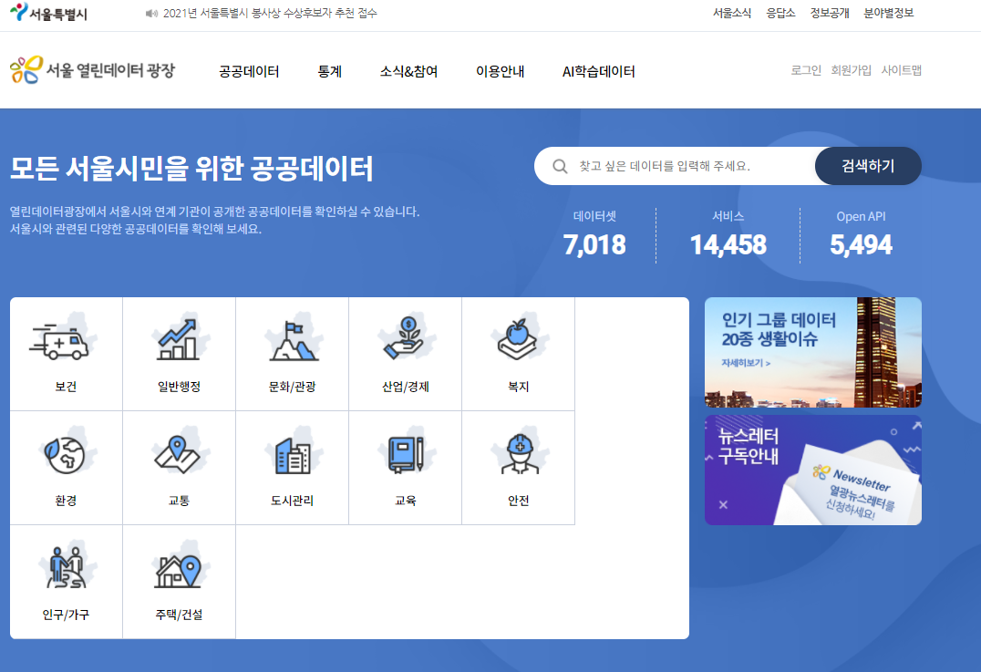
데이터 수집 및 분석 – 데이터 수집 과정
서울시 <열린데이터광장>의 공공 데이터셋 활용
대형 폐기물 Ai 학습 이미지 데이터 셋 (총 58개의 카테고리, 총 2,300개 이미지)

Slide 17
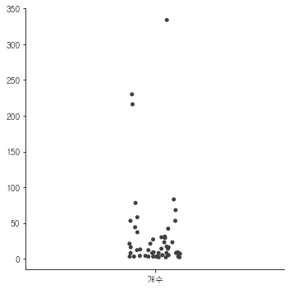
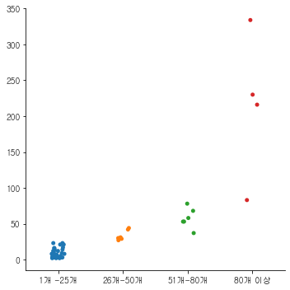
데이터 수집 및 분석 – 데이터 EDA 결과
카테고리 내 이미지 개수 분포(각 점은 카테고리를 의미)
단위 : 이미지 개수
단위 : 이미지 개수
의자류
테이블류
침대류
서랍장류
카테고리 항목
카테고리 내 이미지 개수

Slide 18
데이터 수집 및 분석 – 수집 후 문제점
데이터 분포 관련 문제
카테고리 별(예시: 의자, 장롱) 데이터 개수에 차이가 존재
비슷한 카테고리 존재 (예시: 서랍장, 수납장)
데이터 클래스 관련 문제
재사용이 불가능한 대형폐기물 이미지만 존재
-> 데이터 추가 수집 필요
모델 학습 문제
모델 학습 시, 카테고리 구분하지 않음 VS 카테고리 구분

Slide 19
데이터 문제 해결 및 전처리
유사 카테고리 통합, 상위 4개 카테고리 선택
재 레이블링, 카테고리 분류
1. 데이터 분포 문제
(유사 카테고리, 분포)
2.데이터 클래스 문제
(폐기 대상 이미지만 존재)
웹 크롤링을 통해 추가 수집
3. 모델 학습 문제
(학습 시 카테고리 분류 여부)

Slide 20

모델링 - 사용 기술
AI Large-waste
Train Dataset
Model A
Dataset
Preprocessing
Performance
Comparison
Final Model
Selection
EDA
CNN
Crawling
Model B
Reset Labeling
Class Classification
Transfer Learning
(VGG16)

Slide 21
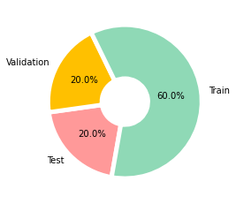
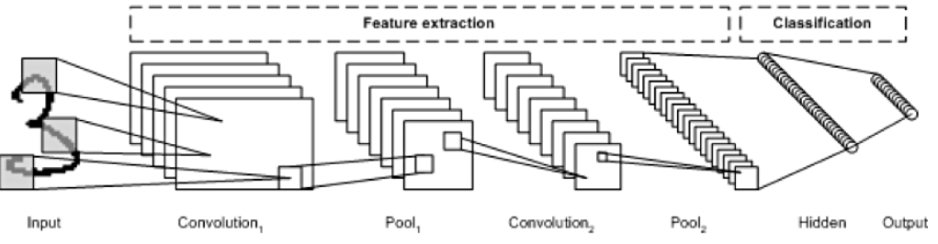
모델링 - 사용 기술
CNN (Convolutional Neural Network)

Slide 22

모델링 - 사용 기술
사전 학습 모델 VGG16을 활용한 전이학습

Slide 23
모델링 결과 – CNN과 VGG16기반 전이학습 비교
<표1> CNN Accuracy&Loss
<표2> Transfer Learning Accuracy&Loss
 | CNN Train_acc | CNN Train_loss | CNN Val_acc | CNN Val_loss
의자 | 0.9817 | 0.0528 | 0.7576 | 0.7943
책상 | 0.9470 | 0.1444 | 0.7826 | 0.5860
서랍장 | 1.0000 | 0.0182 | 0.7857 | 0.7646
침대 | 0.8298 | 0.4145 | 0.5588 | 1.0744
 | Transfer Train_acc | Transfer Train_loss | Transfer Val_acc | Transfer Val_loss
의자 | 0.9777 | 0.0629 | 0.9621 | 0.0877
책상 | 0.9854 | 0.1014 | 0.9722 | 0.1218
서랍장 | 0.9962 | 0.0247 | 0.8721 | 0.3588
침대 | 1.0000 | 0.0085 | 1.0000 | 0.0274
차이가 큼
차이가 작음

Slide 24
모델링 결과 – CNN과 VGG16기반 전이학습 비교

Slide 25
모델링 결과 – CNN과 VGG16기반 전이학습 비교

Slide 26
프로토타입 및 앱 UI/UX – 웹/앱 작동 알고리즘
STEP 1.
STEP 2.
STEP 3.
STEP 4.
카테고리 선택
이미지 촬영
상태 판단
결과값 반환

Slide 27
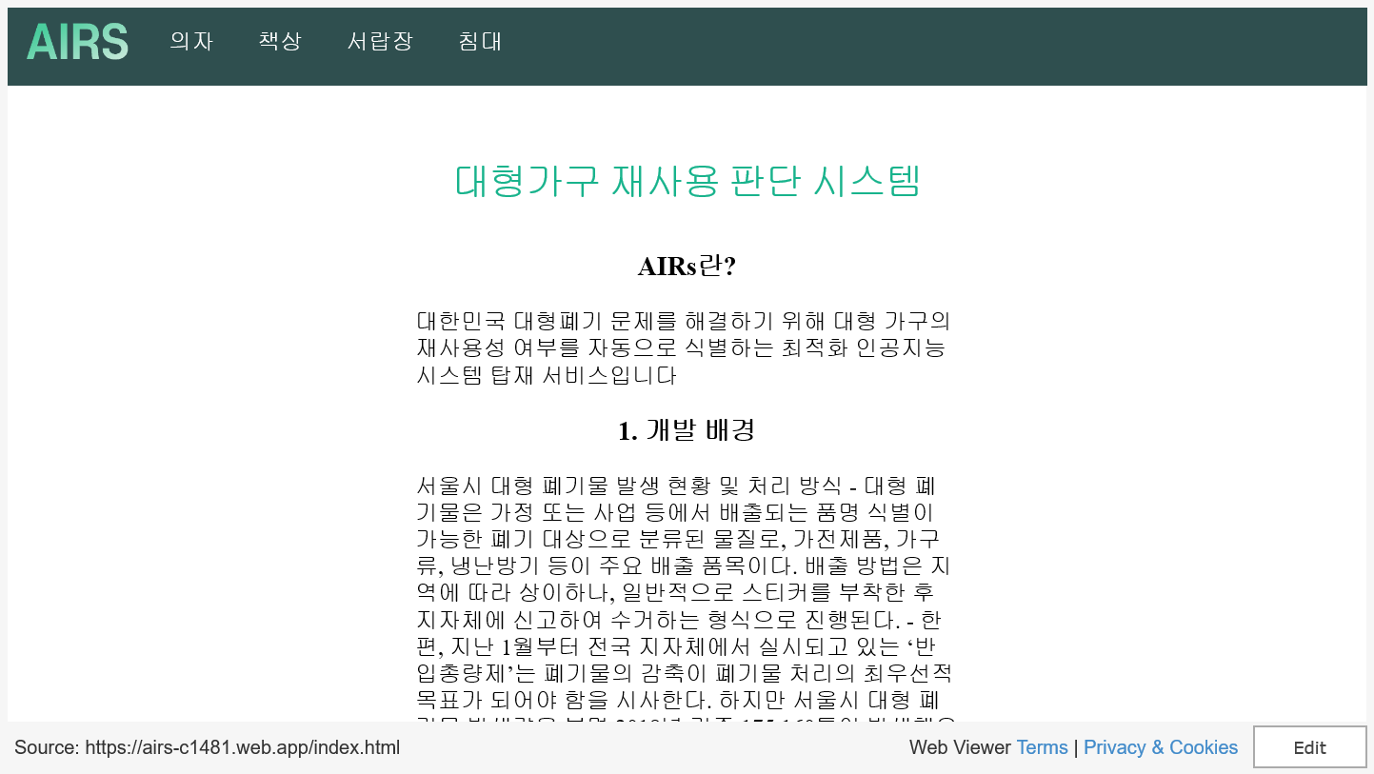
프로토타입 및 앱 UI/UX – 웹 시연
https://airs-c1481.web.app/index.html

Slide 28

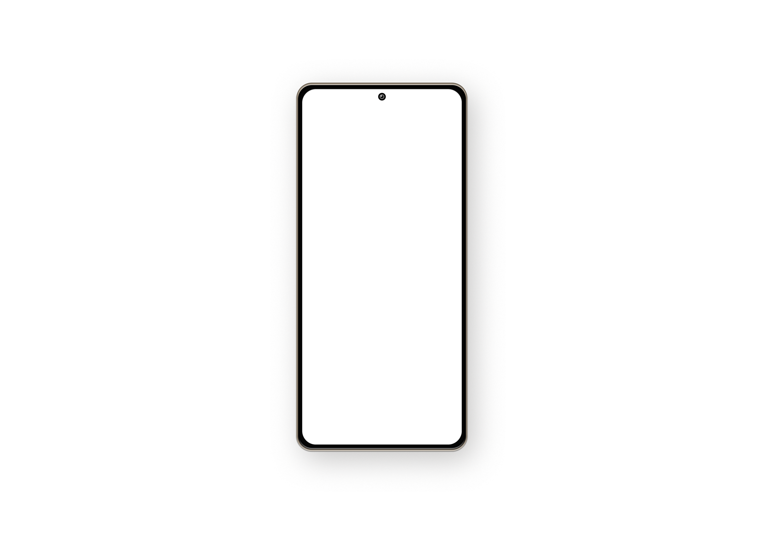
UI/UX
AIRS

Slide 29
AIRS
카테고리를
선택해주세요.
의자류
테이블류
카테고리 선택 시
촬영화면으로 이동
침대류
서랍장류

Slide 30

의자류
AIRS
최대한 하나의 물품만 찍어주세요.
버튼을 누르면
촬영한 대상을 자동 판단

Slide 31

인식 실패
인식 성공: 폐기 대상
인식중입니다.
잠시만 기다려 주세요
인식 성공: 재사용 대상
AIRS

Slide 32
인식 실패
AIRS
인식에
실패하였습니다.
최대한 하나의 물품만
나오도록 촬영해주세요
다시찍기
버튼을 누르면 다시 촬영

Slide 33
인식 성공: 폐기 대상
AIRS
분석 결과:
“폐기를 추천드립니다”
버튼을 누르면 홈으로 이동
홈으로

Slide 34
인식 성공: 재사용 대상
AIRS
분석 결과:
“재사용을 추천드립니다”
버튼을 누르면 홈으로 이동
홈으로

Slide 35
03. 사업화 방향 및 향후 계획
시장과 고객 분석
고객 분석
경쟁사 분석
SWOT 분석
한계점
향후 계획

Slide 36




시장과 고객 분석 - 고객 분석
대형 폐기물 처리 어플,
공공기관
개인 (이용자) 및 법인
어플 사용의 간단함
재사용 과정의 복잡한 절차
신뢰성있는 식별 성능
신속성
개인/법인 사업자의 폐기물 부담금
성능이 높은 인공지능 분류 모델
처리과정의 간결화
공공데이터 활용
지자체 혁신 사례에 해당

Slide 37
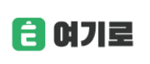

시장과 고객 분석 – 경쟁사 분석
대형폐기물 배출 신청
폐가전제품 무상 방문 수거
결제 내역 조회
빠르게 재사용 여부를
파악하지 못함
대형폐기물 배출 신청
폐가전제품 무상 방문 수거
업체를 통한 폐기물 운반
중고 매입

Slide 38
SWOT 분석
Strengths
Weaknesses
딥러닝 기술 인력 보유
업체의 방문 불필요 (언택트)
중고거래의 활성화 방안
서비스되고 있지 않은 기술
초기 운영 자금 부족
향후 계획 대비 전문 인력
카테고리의 다양성 부족
이미지만 분석하므로
대상의 기능적 결함 판단 불가
지원 데이터를 활용한
추가 서비스 확대
ESG 투자 유치를 통한
자금 확보 용이
딥러닝 기술을 활용한
시장 우위 선점
협약을 통해 중고 거래
연계 수익 확보
SO
ST
Opportunities
WO
WT
Threats
정부 지원 사업을
통한 자금 확보
공공데이터를 활용한
서비스 카테고리 확대
기술 협약 및 M&A 체결
사용자 입력 데이터를
활용한 DB 관련 사업
폐기물 감축의 필요성 증대
기업의 ESG 경영 인식 및
환경 소비 문화의 확산
서울시의 공공 데이터 지원
환경 관련 투자시장 확대
경쟁 기업의 존재
공익성과 수익성의 양립 어려움

Slide 39
한계점 및 보완 방향
모델의 일반화를 위한
데이터 수 부족
모델링의 다양성 부족
목표 실현 타당성 조사 부족
추가 데이터셋 확보
배경을 제거하는 전처리
FGI 인터뷰 및 설문조사 활용

Slide 40
향후 계획
지원 카테고리 수 확대
(중고 거래 완료된 이미지 데이터)
객체의 카테고리 인식 기능 추가
(김해시 지원 데이터 활용)
앱 구현

Slide 41
Appendix
CNN 모델링 구조
VGG16 모델링 구조
카테고리별 모델 학습 결과

Slide 42
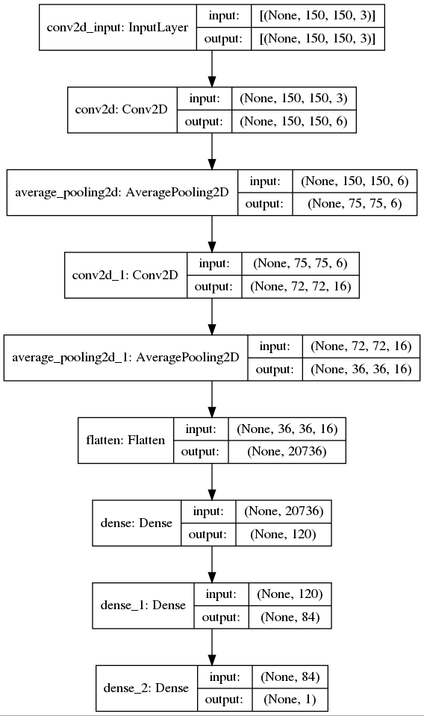
모델링 구조 - CNN

Slide 43
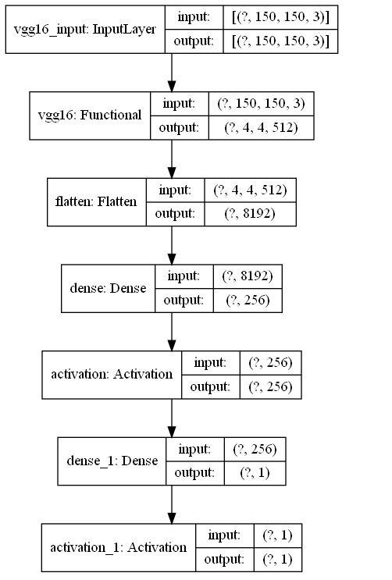
모델링 구조 - CNN

Slide 44
Q&A

Slide 45
감사합니다

Slide 46
AI
AI
AI
Rs
Rs
Rs
AI
AI
AI
Rs
Rs
Rs
AI
AI
AI
RS
Rs
RS
AIRS
AI
AI
AI
Rs
RS
RS
AI
AI
AI
Rs
RS
RS

